Slide 1

Clase 06
¡Funciones!

Slide 2
Introducción
Al resolver un problema complicado de programación, es necesario utilizar la técnica “dividir para conquistar”
Es decir, si un problema es complejo, lo puedo dividir en subproblemas, cada uno de menor complejidad
Cada uno de estos subproblemas, lo puedo seguir dividiendo, de tal manera de llegar a problemas sencillos de resolver

Slide 3
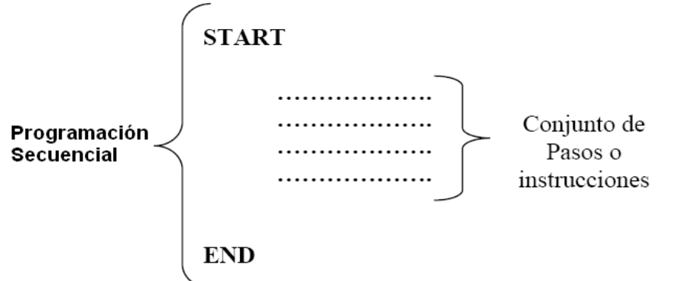
O sea, vamos a pasar de esto

Slide 4
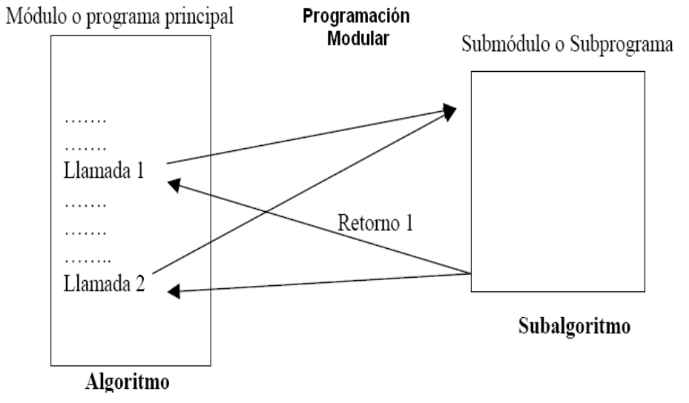
A esto:

Slide 5
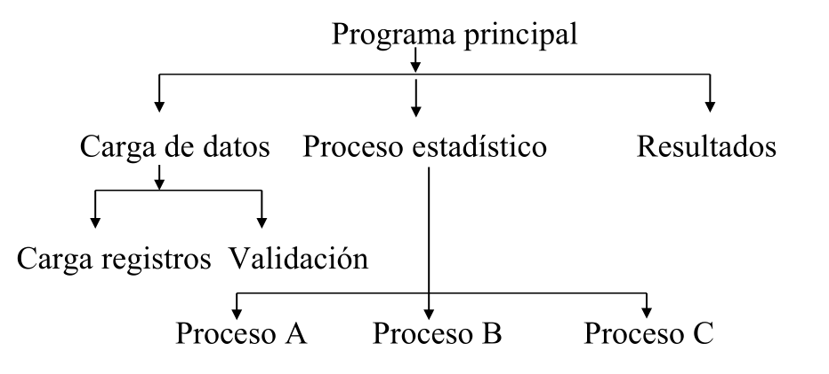
Beneficios
Un programa queda compuesto por un algoritmo coordinador, llamado programa principal, y un conjunto de subprogramas, llamados rutinas o subrutinas

Slide 6
Beneficios
La coordinación entre el programa principal y las rutinas se logra por el algoritmo del programa y mediante la utilización de parámetros

Slide 7
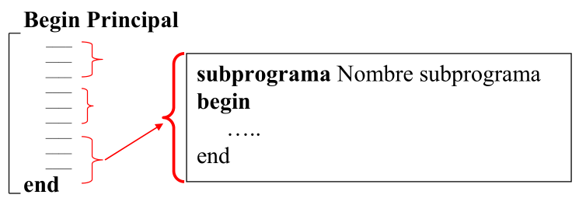
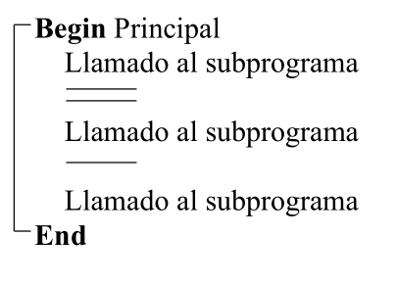
Criterios para descomponer en subprogramas
1. Si existe un grupo de sentencias que se repite muchas veces, se puede formar un subprograma con estas sentencias, de tal manera que en cada lugar donde iban estas sentencias, se cambie por un llamado al subprograma

Slide 8
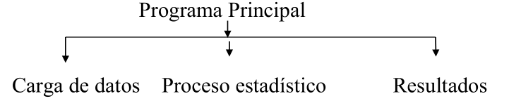
Criterios para descomponer en subprogramas
2. Dividir la funcionalidad del programa en partes más sencillas, donde cada parte tenga una funcionalidad clara y específica

Slide 9
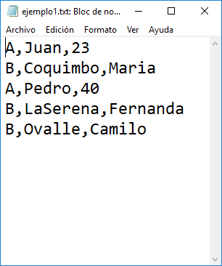
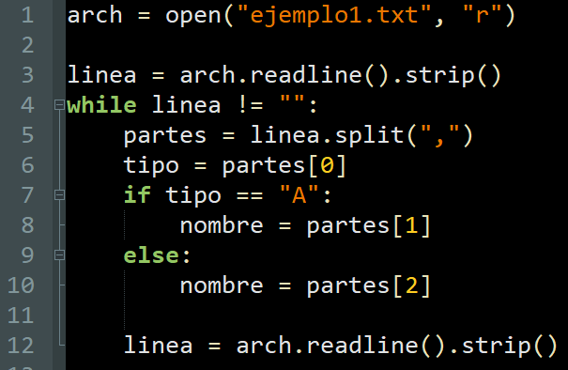
Un ejemplo
¡Lo podemos hacer mejor!
Notes:
Este es un pequeño ejemplo del caso 2 (dividir la funcionalidad para que sea más entendible)

Slide 10
Pero, ¿qué tiene de malo?
¿Qué pasaría si hay otros tipos, en vez de solo A y B?
Tendríamos un IF muy grande, ocupando mucho espacio, y sin que sea la parte fundamental del código
El extraer el nombre ocupa mucho espacio, siendo que no es lo principal del algoritmo
Es mas elegante escribir lo siguiente:

Slide 11
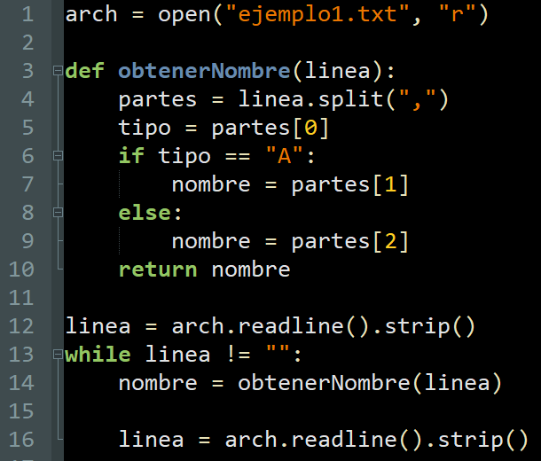
Versión 2
Aun cuando parece que es más código, estamos usando dividir para conquistar, y convirtiendo un problema complicado en uno simple
No te preocupes si no todo te hace sentido todavía. Solo mira la parte del while: ahora es mucho más sencilla

Slide 12
Tipos de subprogramas

Slide 13
Dos tipos
De acuerdo a cómo se usan, los subprogramas se pueden clasificar en dos tipos:
Funciones
Procedimientos

Slide 14
Hay procedimientos que ya conoces
¿Qué hace este procedimiento? (o sea, cuál es su comportamiento)
¿Cómo crees que funciona?
¿Cómo sabe el procedimiento qué es lo que quieres imprimir por pantalla?

Slide 15
Hay funciones que ya conoces
¿Qué hace esta función? (o sea, cuál es su comportamiento)
¿Cómo crees que funciona?
¿Cómo sabe la función cuál es el archivo que quieres abrir para leer?

Slide 16
Procedimiento v/s Función
Las funciones son subprogramas que después de procesadas sus instrucciones, retorna un valor
Imagina algo como una función matemática:
f(x) = 3x² + 2x – 1
Al invocar la función, ésta nos entrega un valor

Slide 17
Procedimiento v/s Función
Los procedimientos son subprogramas que después de procesadas sus instrucciones, no retornan un valor

Slide 18
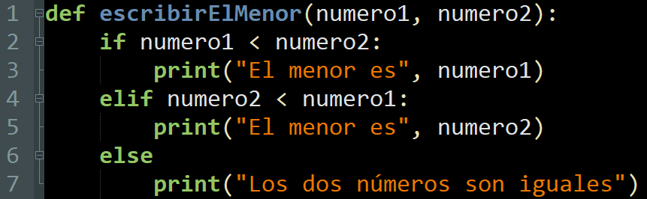
Parámetros
Desde el punto de vista del subprograma, los parámetros se comportan como variables normales
Pero, al momento de escribir la función o procedimiento, hay que especificar dichos parámetros, y cómo se llamarán:

Slide 19
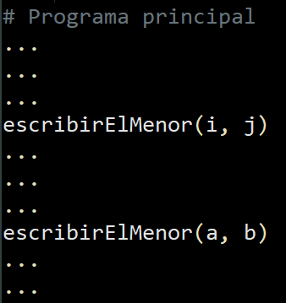
Flujo del programa

Slide 20
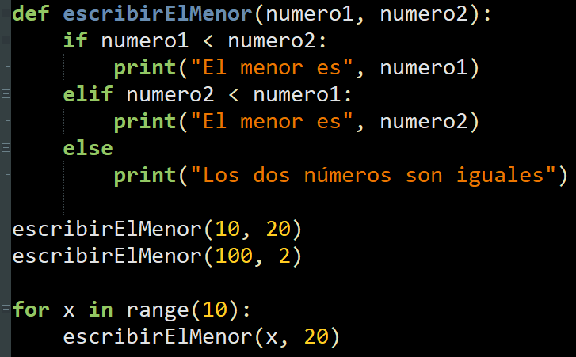
Invocando subprogramas
Para llamar a un procedimiento, simplemente basta escribir su nombre, y especificar el valor de sus parámetros.
Notes:
Explicar cómo en el caso del range, el valor de X se va copiando al parámetro numero1.

Slide 21
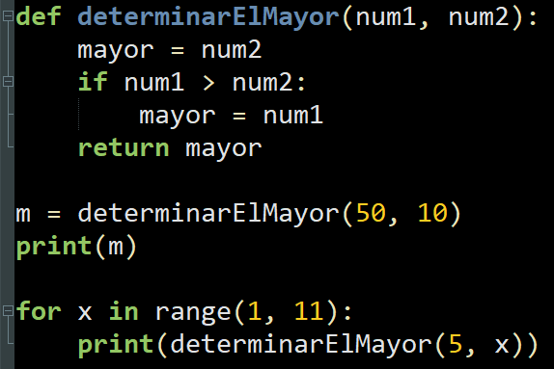
Invocando funciones
Para llamar a un función, además de escribir su nombre, y especificar el valor de sus parámetros, necesitamos guardar el valor de retorno
Fíjate que dentro de la función, usamos la palabra clave return
Notes:
Explicar cómo en el caso del range, el valor de X se va copiando al parámetro numero1.

Slide 22
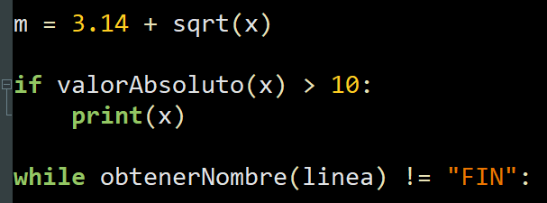
¿Cuándo usar una función y cuándo un procedimiento?
Se usan funciones cuando se requiere un resultado concreto:
La función entrega un resultado, que reemplaza la invocación de ésta en el código:
Notes:
Estos son ejemplos sueltos. NO ES UN PROGRAMA COMPLETO

Slide 23
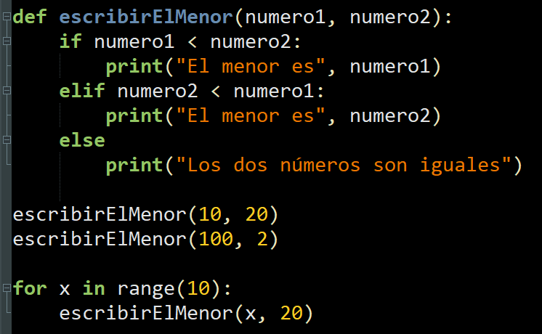
¿Cuándo usar una función y cuándo un procedimiento?
Los procedimientos se usan cuando no se requiere un valor de retorno, pero sí se quiere tener instrucciones que se pueden reutilizar y ser llamadas más de una vez

